Slide 1



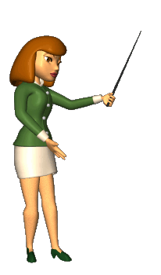


MÔN : ĐẠO ĐỨC 3
BÀI : QUAN TÂM CHĂM SÓC ÔNG BÀ, CHA MẸ, ANH CHỊ EM (T1)

Slide 2

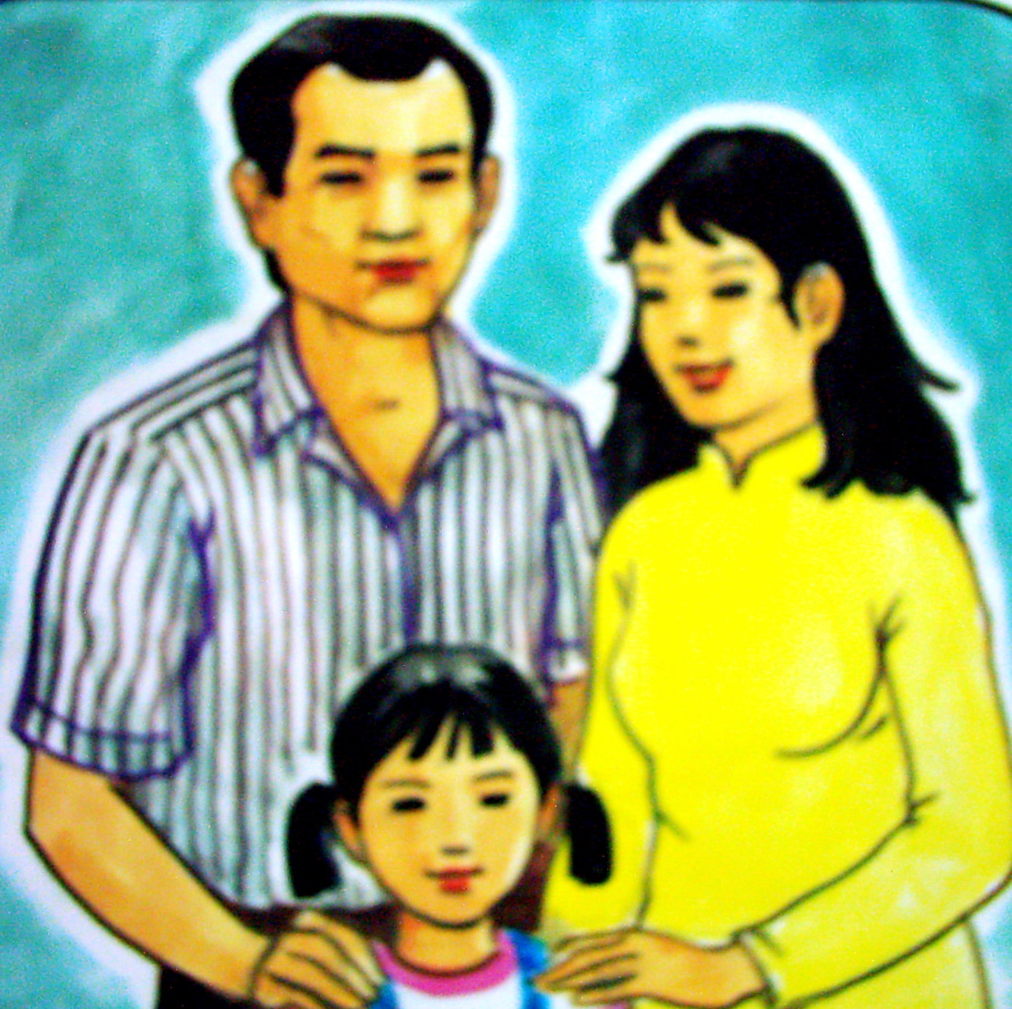

BA NGỌN NẾN LUNG LINH
Notes:
2

Slide 3
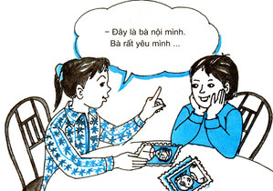
Đạo đức
Mỗi người chúng ta đều có một gia đình
và được ông bà, cha mẹ, anh chị em yêu
thương, quan tâm chăm sóc.
Cùng nhau chia sẻ!

Slide 4
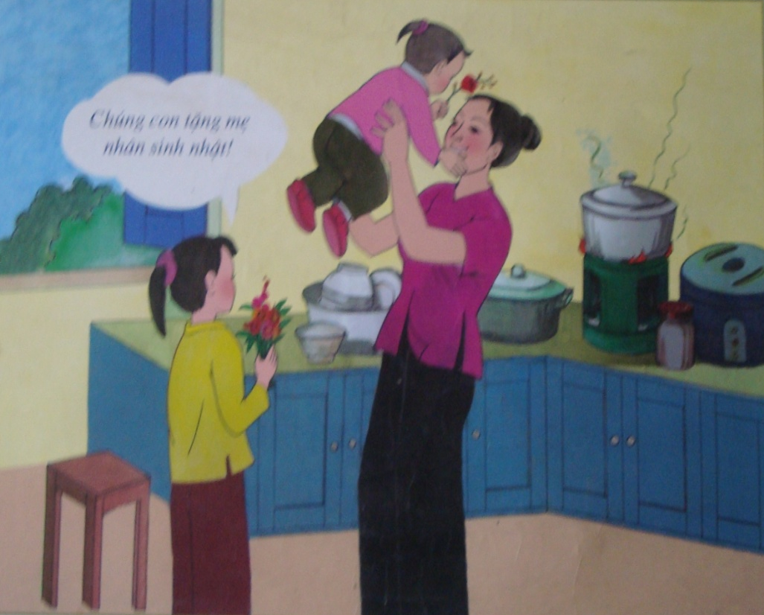

Đạo đức
Quan tâm, chăm sóc ông bà, cha mẹ,
anh chị em (T1)
Phân tích truyện : Bó hoa đẹp nhất
Chúng con tặng mẹ
nhân sinh nhật!

Slide 5

Đạo đức
Quan tâm, chăm sóc ông bà, cha mẹ,
anh chị em (T1)
Phân tích truyện : Bó hoa đẹp nhất
Chúng con tặng mẹ
nhân sinh nhật!
Thảo luận nhóm
* Chị em Ly đã làm gì nhân dịp sinh nhật mẹ?
* Con cháu có bổn phận quan tâm, chăm sóc ông bà, cha
mẹ và những người thân trong gia đình.
* Vì sao mẹ Ly lại nói rằng bó hoa mà chị em
Ly tặng mẹ là bó hoa đẹp nhất?

Slide 6
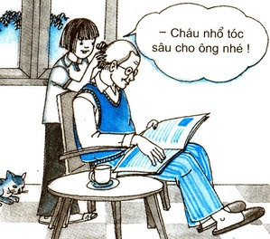
Đạo đức
Quan tâm chăm sóc ông bà, cha mẹ, anh chị em (T1)
Đánh giá hành vi
?
Em hãy nhận xét cách ứng xử của các bạn nhỏ
trong các tình huống dưới đây:
a
a) Bao giờ sau bữa ăn, Hương cũng nhanh nhẹn rót nước, lấy tăm cho ông bà, cha mẹ. Những lúc rảnh rỗi, Hương còn nhổ tóc sâu, đọc báo cho ông bà nghe.

Slide 7
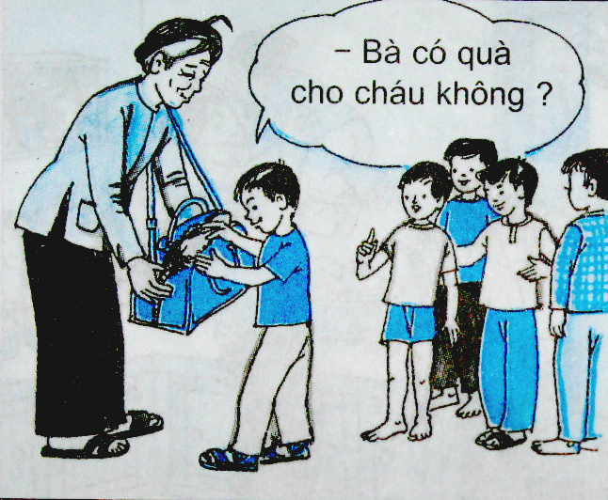
Đạo đức
Quan tâm chăm sóc ông bà, cha mẹ, anh chị em (T1)
b
b) Sâm đang chơi với các bạn ở đầu ngõ thì thấy bà ngoại ở quê ra chơi. Sâm vội chạy đến lục túi bà tìm quà rồi quay lại chơi tiếp với các bạn.

Slide 8
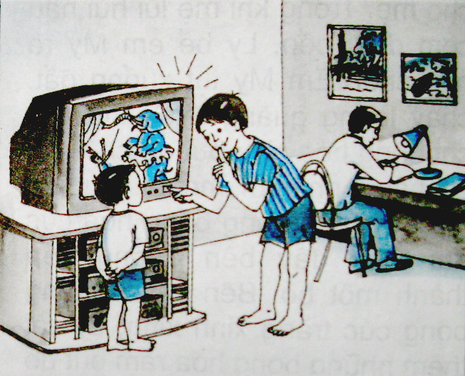
Đạo đức
Quan tâm chăm sóc ông bà, cha mẹ, anh chị em (T1)
c
c) Mấy hôm nay, bố Phong bận việc ở cơ quan. Vừa ăn tối xong, bố đã phải ngồi vào bàn làm việc. Thấy vậy, Phong vặn nhỏ ti vi và dỗ dành em bé để em khỏi vào quấy bố.

Slide 9
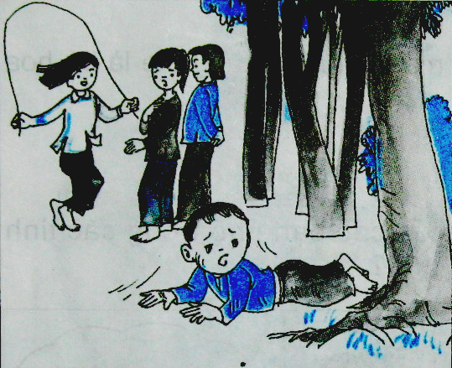
Đạo đức
Quan tâm chăm sóc ông bà, cha mẹ, anh chị em (T1)
d
d) Hôm nay bố mẹ đi vắng, chỉ có Linh ở nhà trông em. Linh mải chơi nhảy dây với bạn, để em bé ngã sưng cả trán.

Slide 10
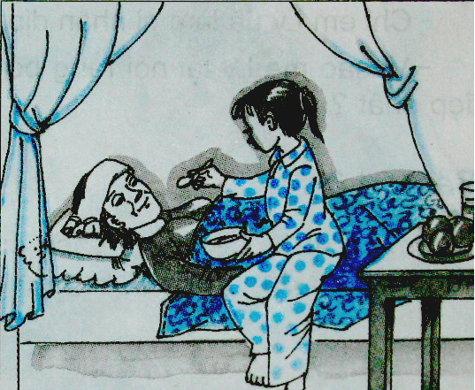
Đạo đức
Quan tâm chăm sóc ông bà, cha mẹ, anh chị em (T1)
e
e) Thấy mẹ bị ốm, Hồng không đi chơi. Em quanh quẩn bên mẹ: lúc rót nước, lúc lấy thuốc, lúc lại thay khăn chườm trán cho mẹ, ...

Slide 11
Đạo đức
Quan tâm chăm sóc ông bà, cha mẹ, anh chị em (T1)
a
c
e
Việc làm của các bạn trong các tình huống (a, c, e) là
thể hiện tình thương yêu và sự quan tâm , chăm sóc
ông bà,cha mẹ.

Slide 12
Đạo đức
Quan tâm chăm sóc ông bà, cha mẹ, anh chị em (T1)
b
d
Việc làm của các bạn trong các tình huống (b, d) là
chưa quan tâm đến bà, đến em nhỏ.

Slide 13
Đạo đức
Quan tâm chăm sóc ông bà, cha mẹ, anh chị em (T1)
Ghi nhớ
Ông bà, cha mẹ, anh chị em là những người thân yêu nhất của em, luôn yêu thương, quan tâm, chăm sóc và dành cho em những gì tốt đẹp nhất. Ngược lại, em cũng có bổn phận quan tâm chăm sóc ông bà, cha mẹ, anh chị em để cuộc sống gia đình thêm hòa thuận, đầm ấm, hạnh phúc.

Slide 14
Đạo đức
Quan tâm chăm sóc ông bà, cha mẹ, anh chị em (T1)
Thực hành
* Sưu tầm tranh ảnh, bài thơ, bài hát, ca dao,
tục ngữ, các câu chuyện…về tình cảm gia đình
về sự quan tâm, chăm sóc, giữa những người
thân trong gia đình.

